Slide 1
Nur mal kurz die Welt retten … … und langfristig sparen!
Mit dem Franklin ESG-Focused Balanced Fund* von Franklin Templeton
* Der Franklin ESG-Focused Balanced Fund ist ein Teilfonds der Franklin Templeton Opportunities Funds (FTOF), eine in Luxemburg registrierte SICAV .
0
Nur für Vertriebspartner / Nicht für Investoren

Slide 2
Wir alle wollen
nachhaltig leben…
Nur für Vertriebspartner / Nicht für Investoren
1

Slide 3
Wir trennen Müll…
Nur für Vertriebspartner / Nicht für Investoren
2

Slide 4
…ernähren uns gesund…
Nur für Vertriebspartner / Nicht für Investoren
3

Slide 5
…unterstützen
erneuerbare Energien…
Nur für Vertriebspartner / Nicht für Investoren
4

Slide 6
…oder fahren
Elektroautos…
Nur für Vertriebspartner / Nicht für Investoren
5

Slide 7
…wir kümmern uns!
Nur für Vertriebspartner / Nicht für Investoren
6

Slide 8
Und wenn nicht?
Nur für Vertriebspartner / Nicht für Investoren
7

Slide 9
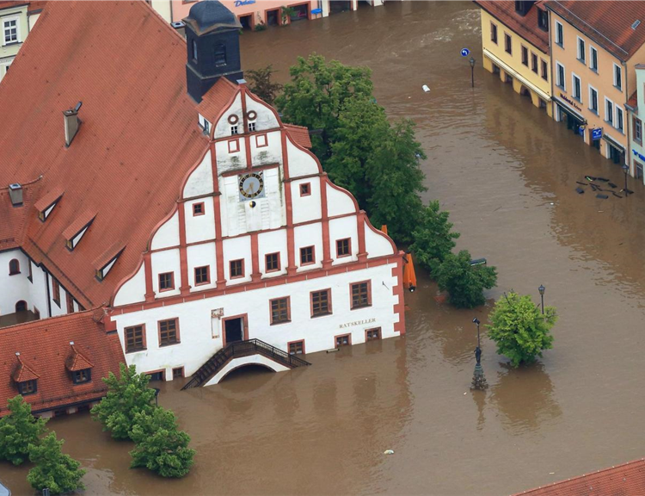
© Quelle: dpa

Slide 10
Also nachhaltig vorsorgen!
So geht’s…
Nur für Vertriebspartner / Nicht für Investoren
9

Slide 11
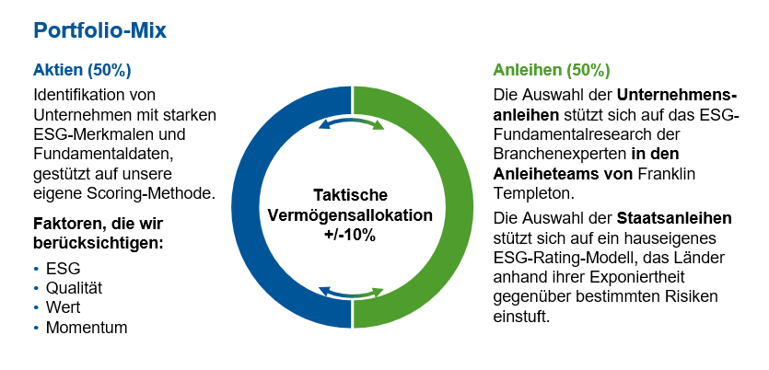
…mit dem Franklin ESG-Focused
Balanced Fund…
Dieser Fonds bietet Anlegern ein dynamisches, ausgewogenes Portfolio, das weltweit investiert und in beiden Anlageklassen ESG-Kriterien berücksichtigt.
Nur für Vertriebspartner / Nicht für Investoren
10

Slide 12
…der die Chancen von
Mischfonds bietet...
Mischfonds investieren in Aktien und Anleihen
Sie verteilen das Risiko auf zwei verschiedene Anlageklassen
Mischfonds bieten die Möglichkeit, Renditechancen in unterschiedlichen Marktphasen zu nutzen
Nur für Vertriebspartner / Nicht für Investoren
11

Slide 13
…und der mit dem FNG-Siegel
ausgezeichnet ist.
Nur für Vertriebspartner / Nicht für Investoren
12

Slide 14
FNG-Siegel
Was bedeutet das eigentlich?
Der Fonds entspricht dem vom Forum Nachhaltige Geldanlagen e. V. (FNG) entwickelten Qualitätsstandard für Nachhaltige Geldanlagen im deutschsprachigen Raum. Erfolgreich zertifizierte Fonds verfolgen einen professionellen und transparenten Nachhaltigkeitsansatz, dessen glaubwürdige Anwendung durch ein unabhängiges Audit der Universität Hamburg geprüft und von einem externen Komitee überwacht worden ist. Der Franklin ESG-Focused Balanced Fund ist mit zwei von drei möglichen Sternen ausgezeichnet worden.
Weitere Informationen finden Sie unter www.forum-ng.org
Nur für Vertriebspartner / Nicht für Investoren
13

Slide 15
Der Fonds wurde gemeinsam entwickelt mit:
Nur für Vertriebspartner / Nicht für Investoren
14

Slide 16
Wichtige Hinweise
Bitte beachten Sie, dass es sich bei dieser Präsentation um werbliche Informationen allgemeiner Art und nicht um eine vollständige Darstellung bzw. Finanzanalyse eines bestimmten Marktes, eines Wirtschaftszweiges, eines Wertpapiers oder des/der jeweils aufgeführten Investmentfonds handelt. Franklin Templeton veröffentlicht ausschließlich Produktinformationen zu Informationszwecken, wobei keine der hier enthaltenen Informationen als Rechts-, Steuer- oder Anlageberatung bzw. -empfehlung zu sehen sind. Etwaige steuerliche Aussagen sind allgemeiner Art und berücksichtigen nicht Ihre persönlichen Umstände. Zukünftige Änderungen der Steuergesetzgebung können zu negativen oder positiven Auswirkungen auf die zu erzielende Rendite führen.
Der Inhalt dieser Präsentation wurde sorgfältig erarbeitet. Dennoch können Irrtümer nicht ausgeschlossen werden. Die darin enthaltenen Informationen können sich auch auf externe Datenquellen beziehen, die zum Zeitpunkt der Fertigstellung von Franklin Templeton als zuverlässig angesehen wurden, deren Inhalte aber nicht unabhängig verifiziert oder überprüft wurden. Auch können seit Zeitpunkt der Fertigstellung Änderungen eingetreten sein, welche sich auf die hier dargestellten Inhalte ausgewirkt haben können. Franklin Templeton kann deshalb keine Gewähr für die Richtigkeit und Vollständigkeit der Informationen übernehmen. Insbesondere wird keine Haftung für sachliche Fehler und deren Folgen übernommen. Die in dieser Präsentation enthaltenen Meinungen und Aussagen von Franklin Templeton geben die aktuelle Einschätzung zum Zeitpunkt der Fertigstellung wieder und können sich jederzeit ohne Vorankündigung ändern.
Eine Anlage in unsere Fonds ist mit verschiedenen Risiken verbunden, die in den jeweils relevanten „Wesentlichen Anlegerinformationen“ (KIID) sowie detailliert im Verkaufsprospekt beschrieben sind. Bitte beachten Sie insbesondere, dass der Wert der von Franklin Templeton begebenen Anteile oder Erträge an Investmentfonds sowohl steigen als auch fallen kann. Unter Umständen erhalten Sie nicht den ursprünglich investierten Betrag zurück. Grundsätzlich stehen Investments mit höheren Ertragschancen auch größere Verlustrisiken gegenüber.
Anteile an Fonds dürfen nur in solchen Rechtsordnungen zum Kauf angeboten oder verkauft werden, in denen ein solches Angebot oder Verkauf zulässig ist. So dürfen SICAV-Anteile Gebietsansässigen der Vereinigten Staaten von Amerika weder direkt noch indirekt angeboten oder verkauft werden. Ihre Anlageentscheidung sollten Sie in jedem Fall auf Grundlage des aktuellen Verkaufsprospektes, der jeweils relevanten „Wesentlichen Anlegerinformationen“ (KIID) sowie des gültigen Rechenschaftsberichtes (letzter geprüfter Jahresbericht) und ggf. des anschließenden Halbjahresberichtes treffen. Diese Unterlagen stellen die allein verbindliche Grundlage für Kaufaufträge dar. Für eine Anlageberatung wenden Sie sich bitte an einen qualifizierten Berater. Gerne nennen wir Ihnen einen Berater in Ihrer Nähe.
Die Fondsdokumente sind in Englisch, Arabisch, Tschechisch, Dänisch, Niederländisch, Estnisch, Finnisch, Französisch, Deutsch, Griechisch, Ungarisch, Isländisch, Italienisch, Lettisch, Litauisch, Norwegisch, Polnisch, Portugiesisch, Rumänisch, Slowakisch, Slowenisch, Spanisch und Schwedisch verfügbar. Eine Zusammenfassung der Anlegerrechte steht zudem auf franklintempleton.lu zur Verfügung. Die Zusammenfassung ist in englischer Sprache verfügbar. Die Teilfonds von FTIF sind in mehreren EU-Mitgliedstaaten für die Vermarktung gemäß OGAW-Richtlinie registriert. FTIF kann diese Registrierung für jede Anteilsklasse und/oder jeden Teilfonds jederzeit unter Anwendung des Verfahrens in Artikel 93a der OGAW-Richtlinie beenden.
Verkaufsprospekte und weitere Unterlagen auf Deutsch erhalten Sie kostenlos bei Ihrem Berater oder bei:
Franklin Templeton International Services S.à r.l. - Niederlassung Deutschland
Postfach 11 18 03, 60053 Frankfurt a.M.
Mainzer Landstraße 16, 60325 Frankfurt a.M.
Tel.: 08 00/0 73 80 01 (Deutschland), Tel.: 08 00/29 59 11 (Österreich)
Fax: +49 (0)69/2 72 23-120
info@franklintempleton.de, franklintempleton.de
info@franklintempleton.at, franklintempleton.at
© 2021 Franklin Templeton. Alle Rechte vorbehalten. Stand: 31.10.2021
Nur für Vertriebspartner / Nicht für Investoren
PPT-Allgemeine Einführung zum Thema ESG

Slide 17
Franklin Templeton International Services S.á r.l.
Niederlassung Deutschland
Postfach 11 18 03, 60053 Frankfurt a.M.
Mainzer Landstraße 16, 60325 Frankfurt a.M.
info@franklintempleton.de, franklintempleton.de
info@franklintempleton.at, franklintempleton.at

